Slide 1
던그리드
2층
104C 임민택

Slide 2
PROBLEM
API 던그리드가 1번 맵을 했다!

Slide 3
SOLUTION
그럼 2번 맵으로!

Slide 4
목차
A.
B.
C.
구현 내용
추가 구현
일정

Slide 5
구현 목록
메인메뉴
인게임
아이템

Slide 6

메인메뉴
01.
버튼, 마우스
02.
오브젝트, 레이어

Slide 7
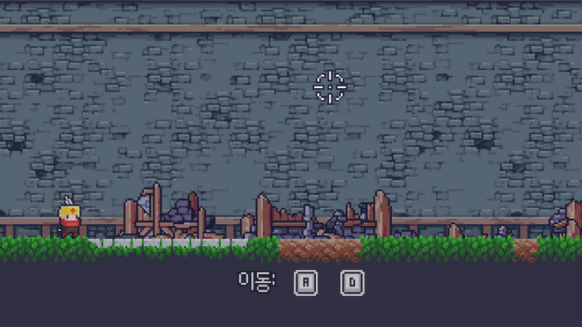
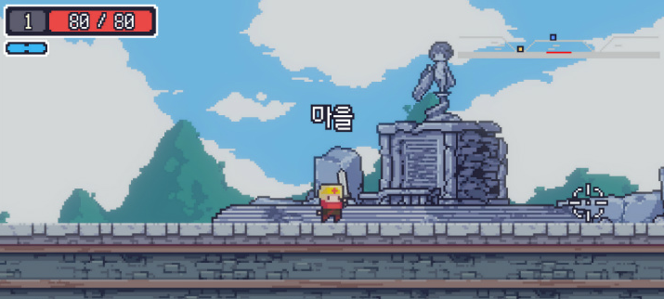
인게임
마을

Slide 8
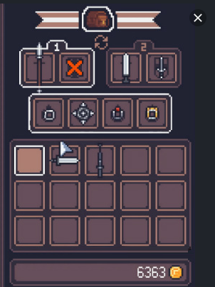
플레이 화면
인벤토리
인게임
2. 플레이어

Slide 9
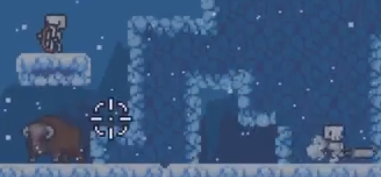
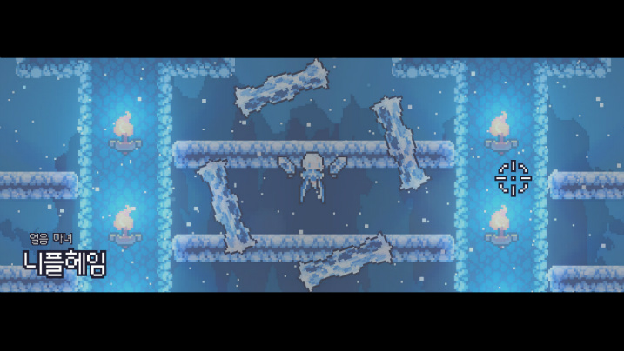
인게임
3. 던전-1
던전 내부
보스

Slide 10
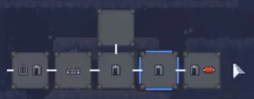
인게임
3. 던전-02
미니맵
포탈

Slide 11




인게임
4. 무기
기본무기 카타나 봉
헤카테

Slide 12
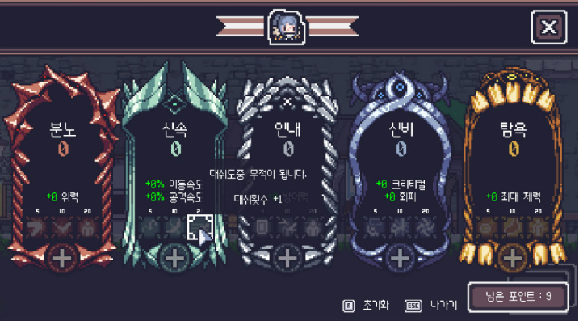
추가구현
스탯
여관

Slide 13
일정
2/24 2/25 2/26 2/27 2/28 2/29 3/1
플레이어 조작
각종 툴 작업, 맵 작업
3/2 3/3 3/4 3/5 3/6 3/7 3/8
몬스터 작업
보스 작업
NPC, 오브젝트
3/9 3/10 3/11 3/12 3/13 3/14 3/15
추가 작업 및 테스트, 사운드
최종 테스트
3/16 : 발표

Slide 14
감사합니다!

